Slide 1







Slide 2
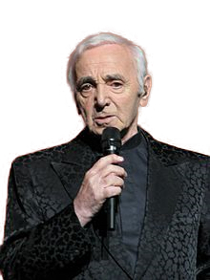
01. Départ express (Destination inconnue) - Charles Aznavour, Pierre Roche
02. Le feutre taupé - Charles Aznavour, Pierre Roche
03. Je m'voyais déjà
04. Les comédiens
05. For Me Formidable
06. Et pourtant
07. La Mamma
08. Les deux guitares
09. Tu t'laisses aller
10. Il faut savoir
11. Rendez-vous à Brasilia
12. Monsieur Est Mort
13. Quand tu m'embrasses
14. La marche des anges
15. Esperanza
16. L'amour c'est comme un jour
17. Bon anniversaire
18. On Ne Sait Jamais
19. Qui
20. Trousse chemise

Slide 3









